Slide 1

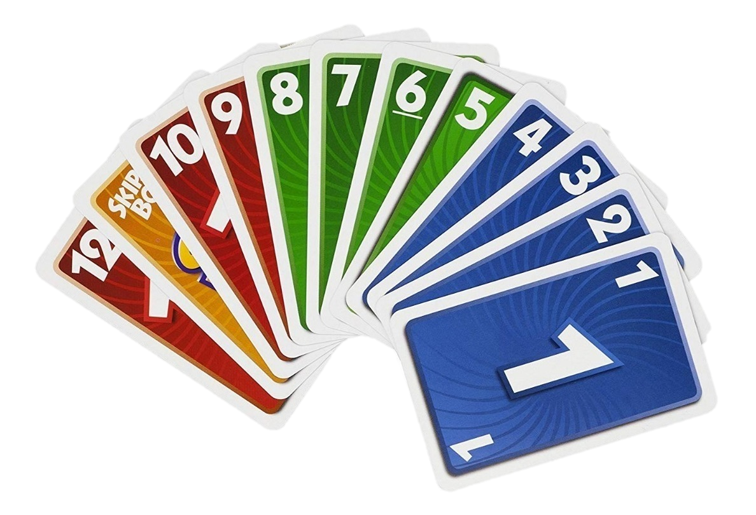



Meilensteinpräsentation II
Programmierprojekt 2020
Implementierung von Skip-Bo ©
Gruppe:
Manuela Wildi
Rao Rohan Girish
Guillaume Joyet
Janni Batsilas
Quelle: mercadolibre.com

Slide 2





Übersicht
Outline / Spieldemonstration
Spiellogik
Technische Eigenheiten
Standpunkt / Zwischenresümee
Mlst.-Präsentation Nr. 1 / Gruppe 15

Slide 3
Übersicht
Outline / Spieldemonstration
Spiellogik
Technische Eigenheiten
Standpunkt / Zwischenresümee
Mlst.-Präsentation Nr. 1 / Gruppe 15

Slide 4
Übersicht
Outline / Spieldemonstration
Spiellogik
Eigenheiten
Standpunkt / Zwischenresümee
Mlst.-Präsentation Nr. 1 / Gruppe 15

Slide 5
Spiellogik
⚠️ BENUTZE DIESES TEXTFELD ALS FORMATVORLAGE ⚠️
Mlst.-Präsentation Nr. 1 / Gruppe 15

Slide 6
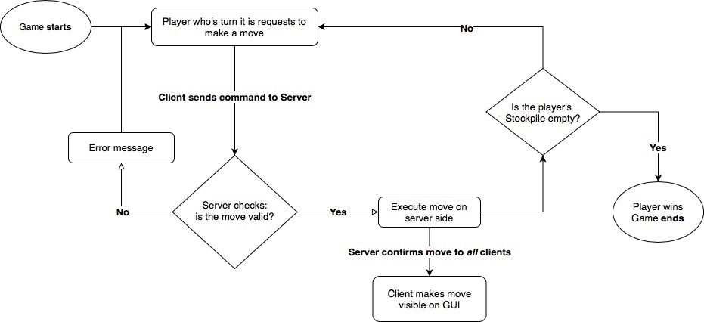
Spiellogik
Mlst.-Präsentation Nr. 1 / Gruppe 15

Slide 7
Übersicht
Outline / Spieldemonstration
Spiellogik
Technische Eigenheiten
Standpunkt / Zwischenresümee
Mlst.-Präsentation Nr. 1 / Gruppe 15

Slide 8
Technische Eigenheiten
GUI
…
…
Genutzte externe library: Apache Log4j 2
Vorteile:
Levels
Timestamps
Log in Datei
Konfiguration:
.properties Datei
Mlst.-Präsentation Nr. 1 / Gruppe 15

Slide 9
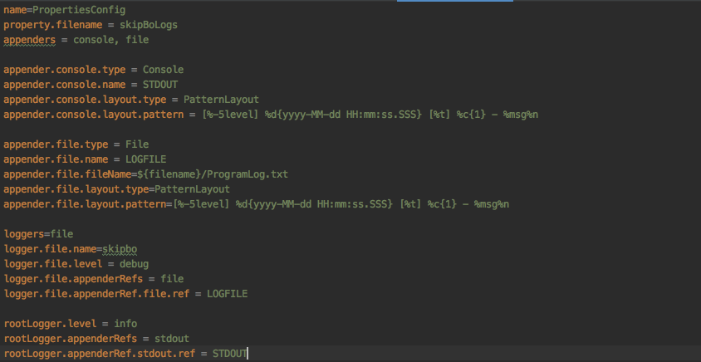
Technische Eigenheiten
log4j2.properties Datei (Beispiel)
Mlst.-Präsentation Nr. 1 / Gruppe 15

Slide 10
Übersicht
Outline / Spieldemonstration
Spiellogik
Technische Eigenheiten
Standpunkt / Zwischenresümee
Mlst.-Präsentation Nr. 1 / Gruppe 15

Slide 11
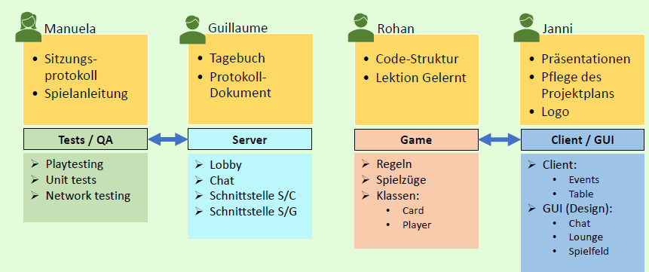
Standpunkt / Zwischenresümee
Zielvorgaben der Meilensteine bisher im grossen und ganzen erreicht:
Dokumentation wurde erstellt
Der Code erfüllt die verlangte Funktion
Zuständigkeiten haben sich nicht geändert:
Keine 180° drehungen:
Wir konnten das Spiel verwirklichen wie wir es uns vorgestellt haben
Mlst.-Präsentation Nr. 1 / Gruppe 15

Slide 12
Standpunkt / Zwischenresümee
Was gut lief:
Abmachungen wurden eingehalten
Keiner musste Chef sein
Wir haben uns nicht übernommen
Was wir unterschätzt haben:
Aufwand Kommunikation Server / Client mit Spiellogik
Aufwand für gradle.build und logger
Was uns Probleme bereitete:
Pushen, Mergen mit Git (Knappes Zeitmanagment)
Erstellen der gradle.build -Datei
Wir verbessern uns:
Einen Tag vor Abgabe Fertig
Mehr Zeit für Neues (Zb. Tests) einplanen
Mlst.-Präsentation Nr. 1 / Gruppe 15

Slide 13
Vielen Dank für die Aufmerksamkeit!
Mlst.-Präsentation Nr. 1 / Gruppe 15

